Slide 1
Рисование жука в технике монотипии
(презентация к уроку
изобразительного искусства в 1 классе)
Нарисовала и составила: Степаниденко
Наталья Сергеевна,
учитель начальных классов
МКСКОУ школа - интернат
г.о. Королёв, мкр. Первомайский
Московской области

Slide 2
Рогат, да не бык,
Шесть ног без копыт,
Летит –воет,
Сядет – землю роет.

Slide 3
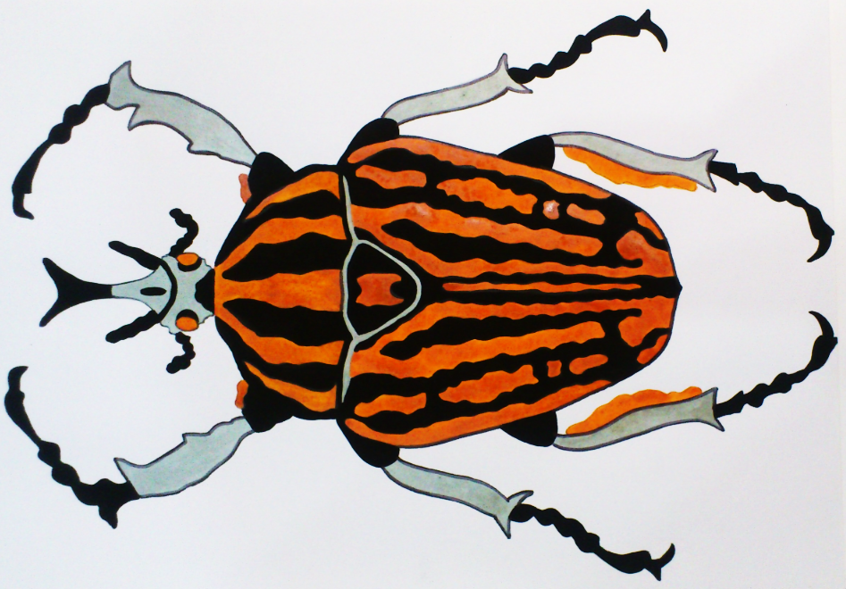
Жук

Slide 4
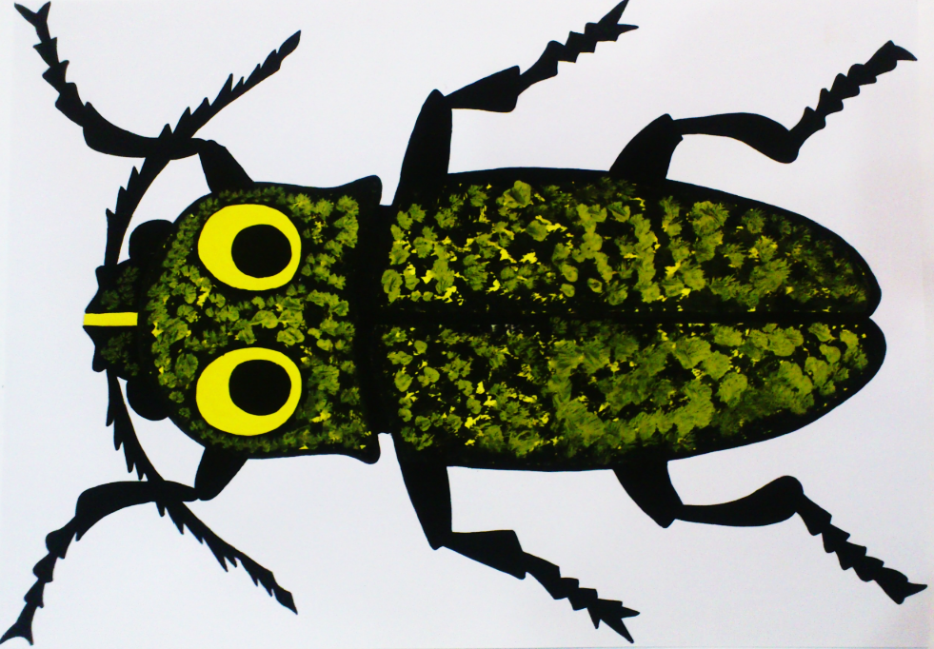
Щелкун глазчатый

Slide 5
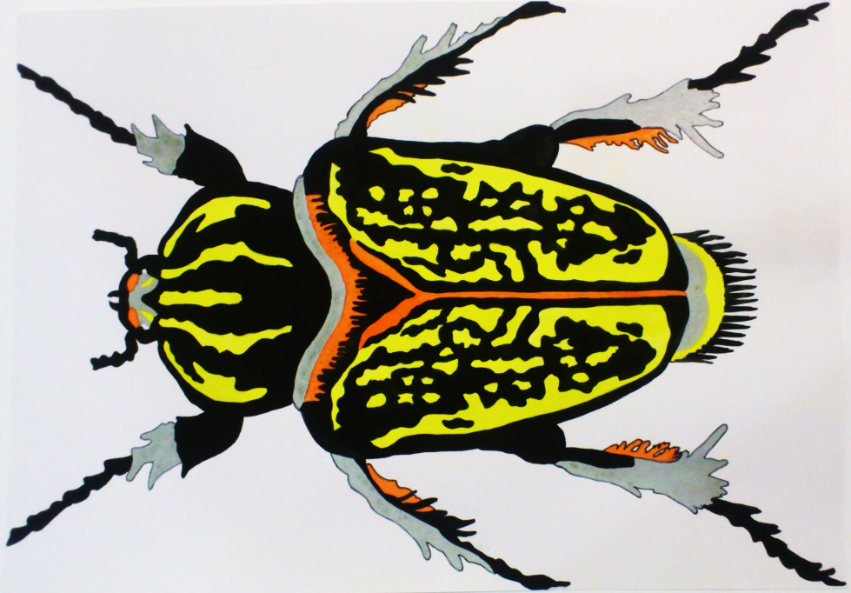
Голиаф

Slide 6
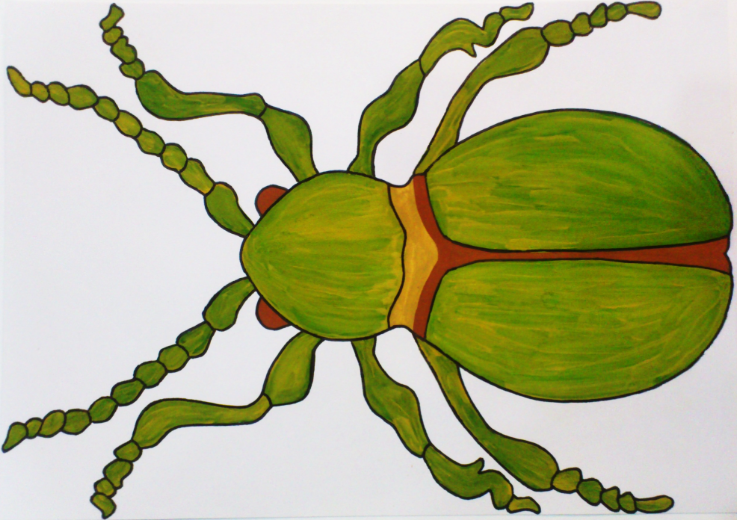
Притворяшка

Slide 7
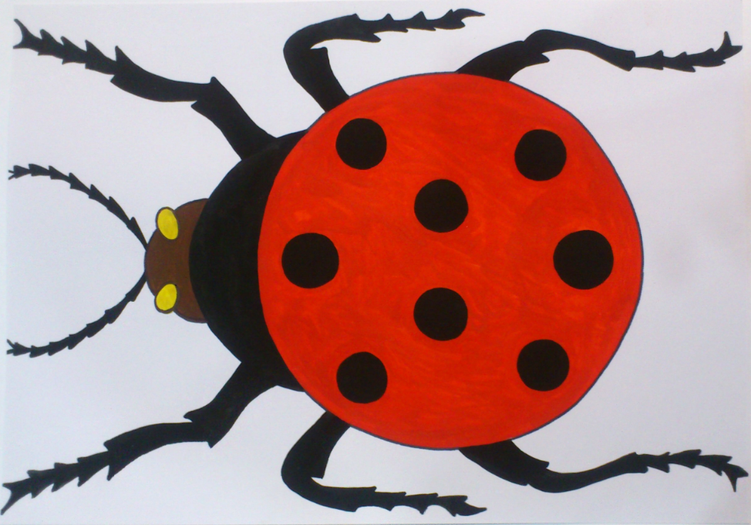
Божья коровка

Slide 8
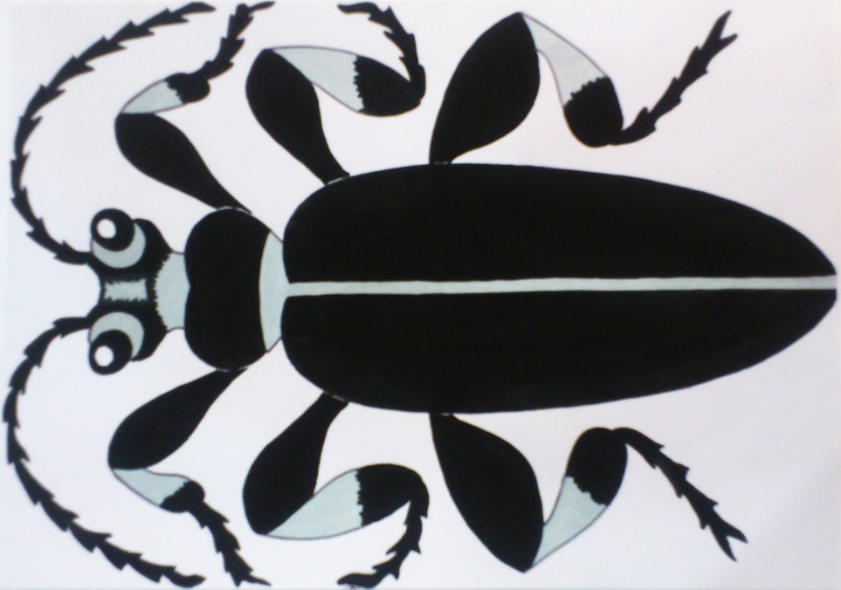
Цветочный жук - толстоножка

Slide 9
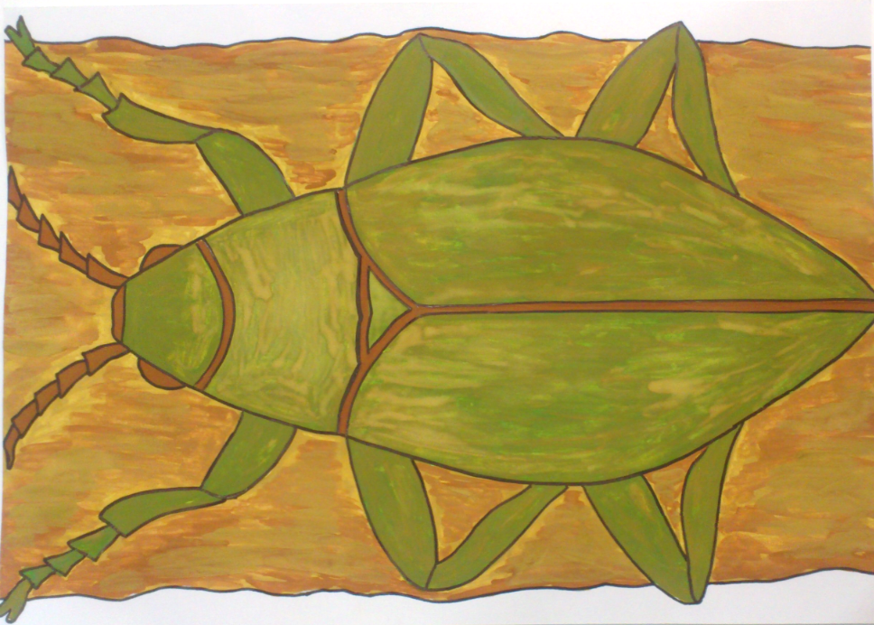
Златка древесная

Slide 10
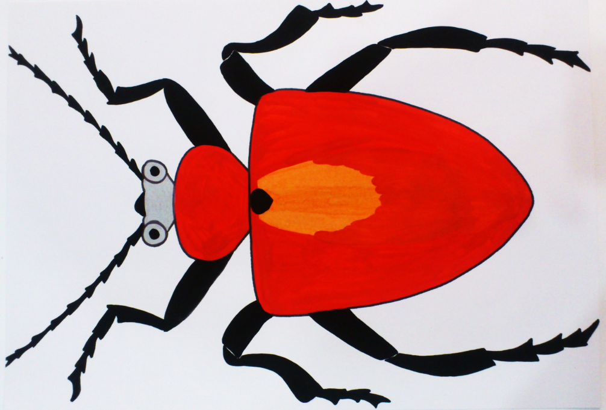
Трещалка лилейная

Slide 11
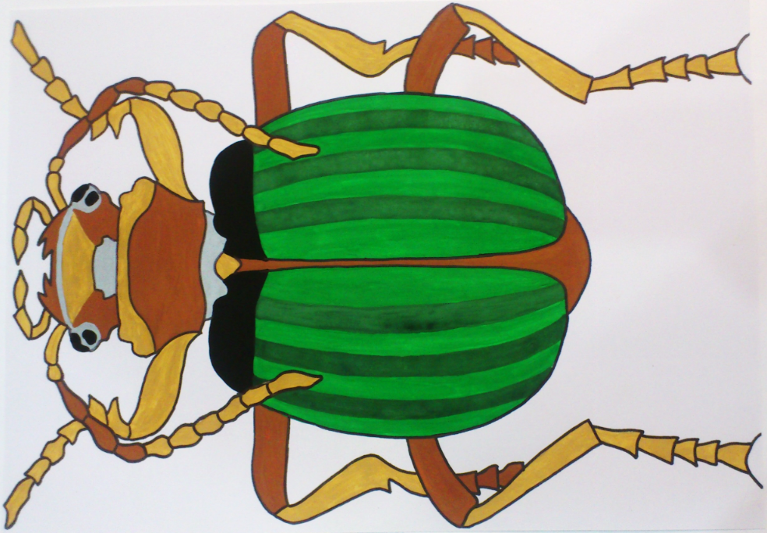
Бомбардир

Slide 12
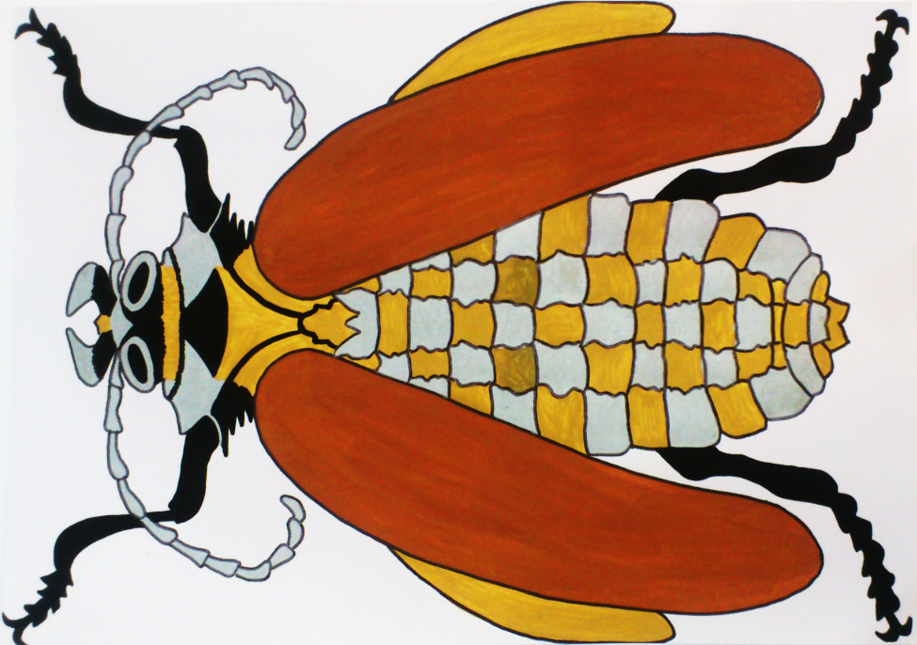
Дровосек - титан

Slide 13
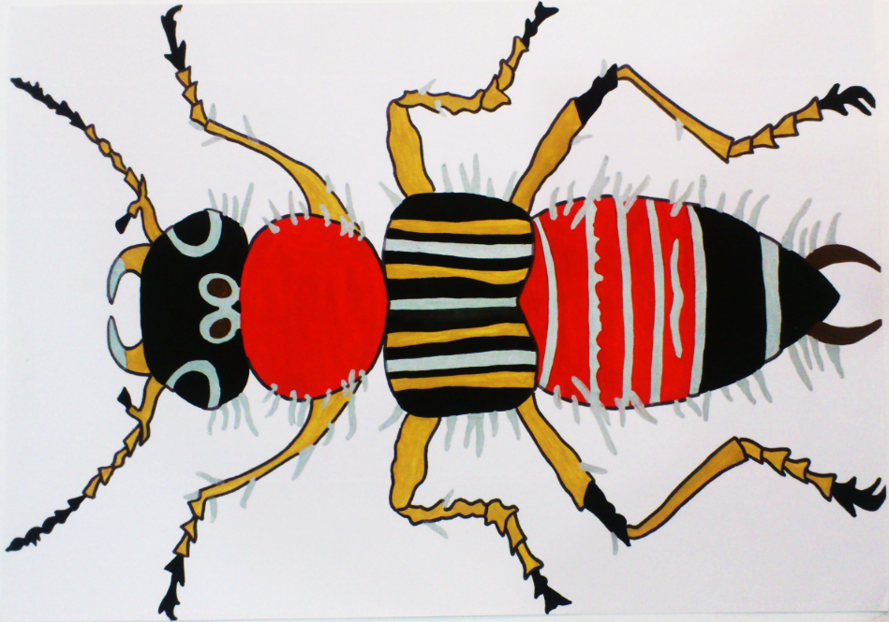
Хищник

Slide 14
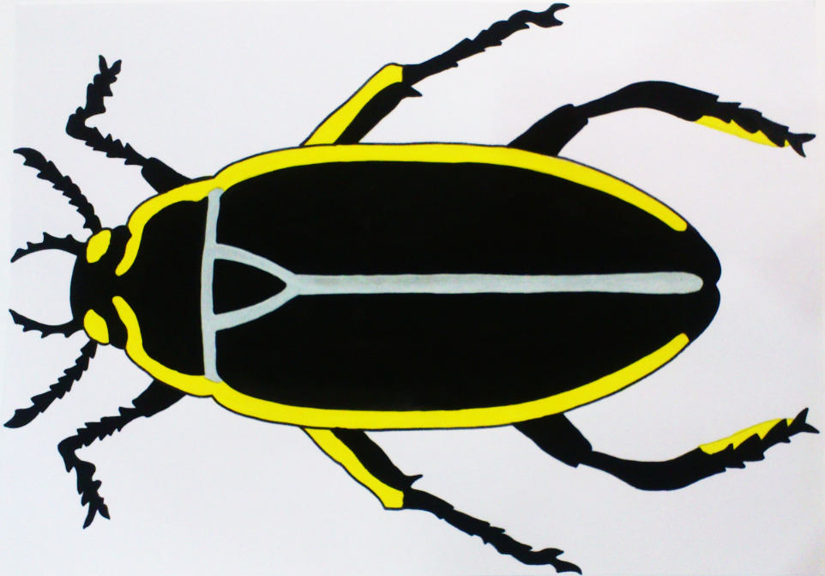
Плавунец

Slide 15
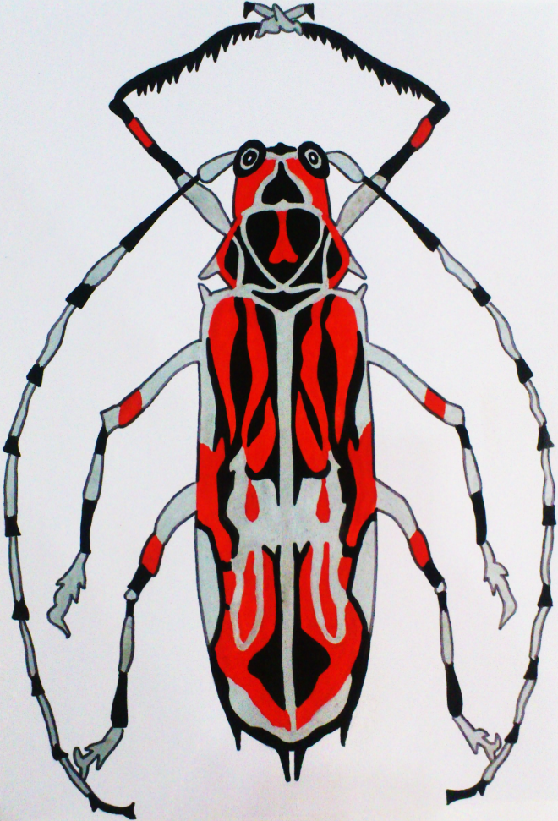
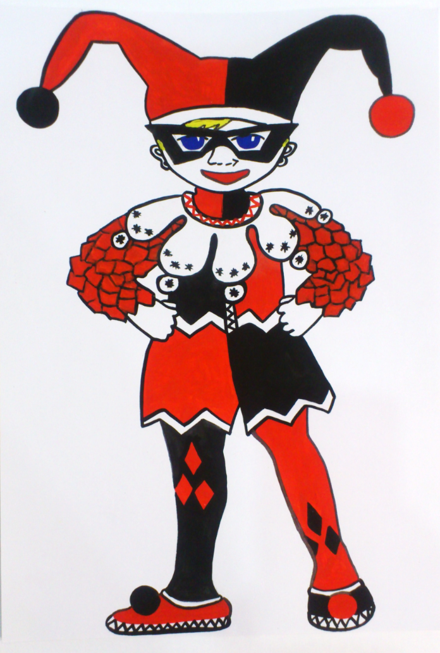
Жук – арлекин и шут Арлекин

Slide 16
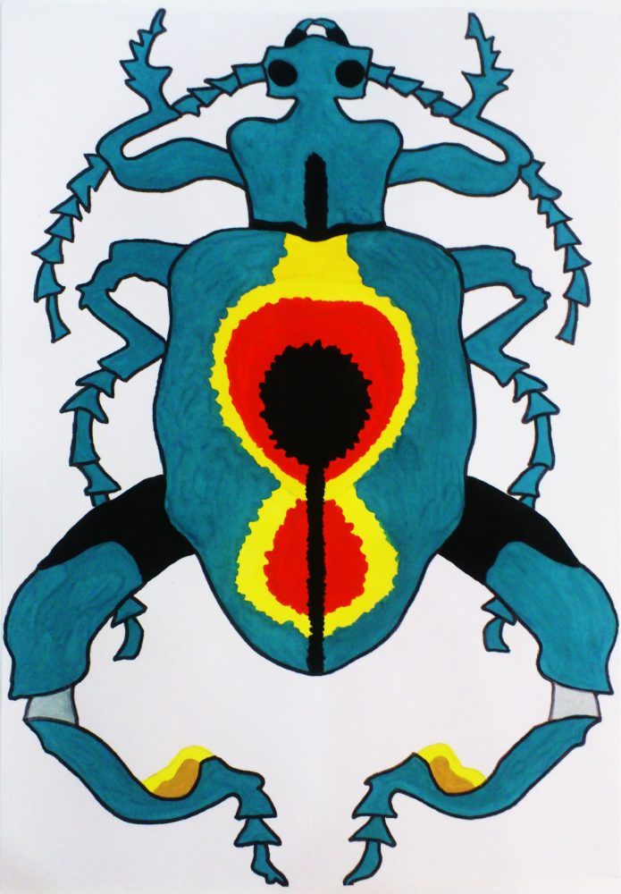
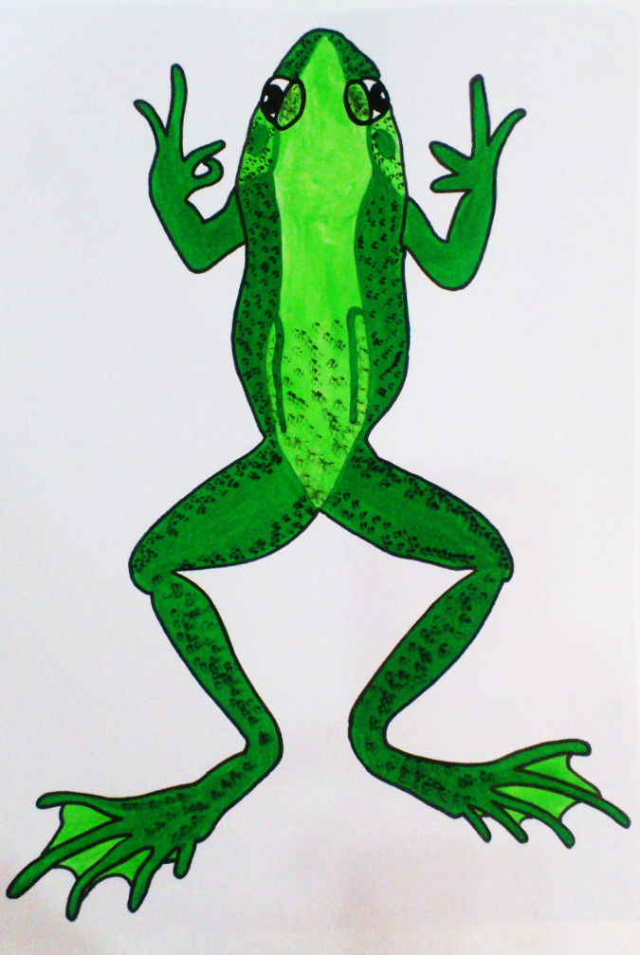
Жук – лягушка и лягушка

Slide 17
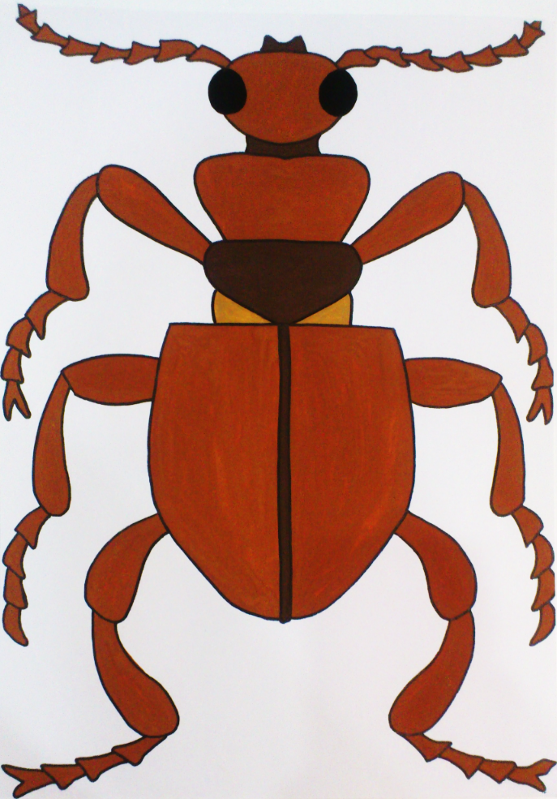
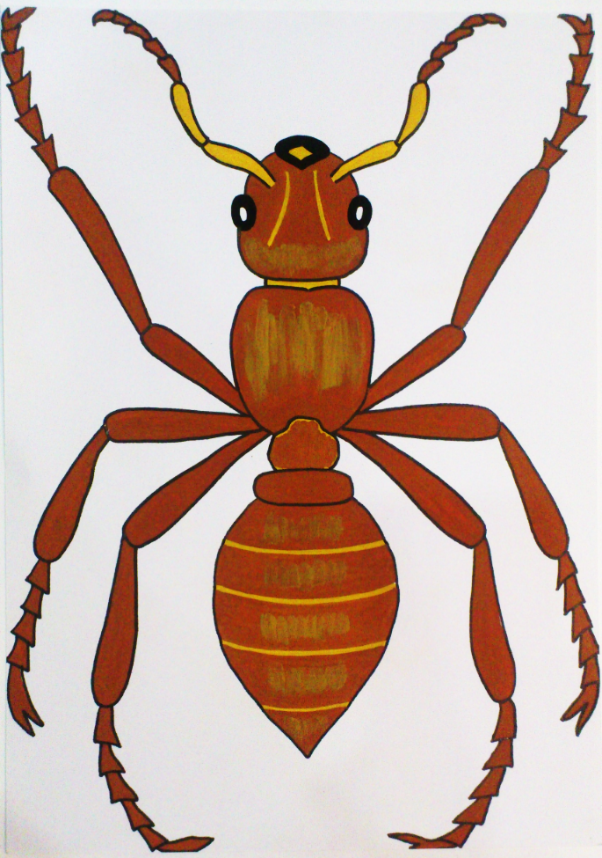
Жук – быстрянка и муравей

Slide 18
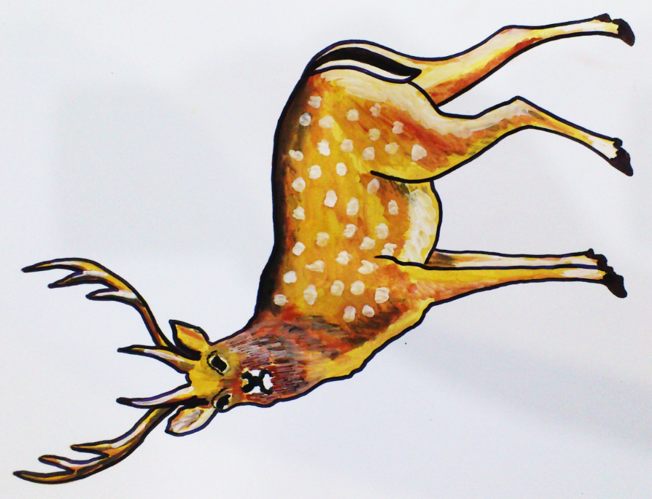
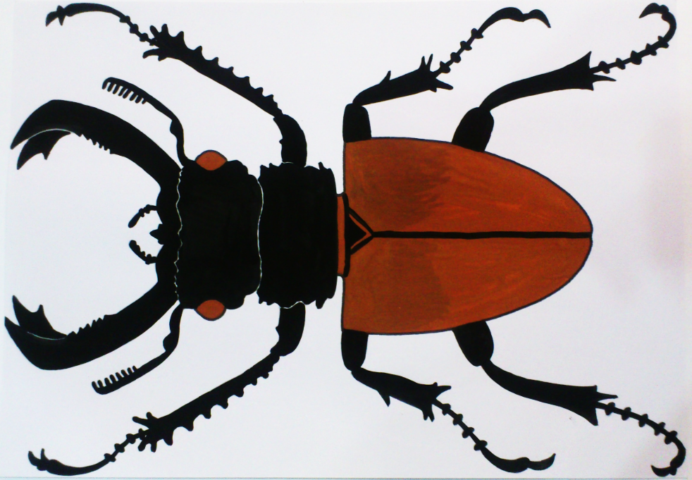
Жук – олень и олень

Slide 19
Стадии
превращения
жука

Slide 20
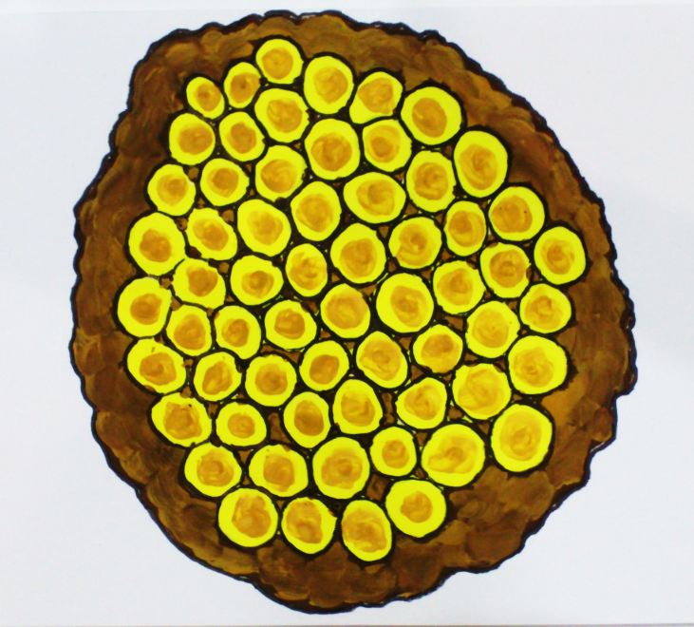
Яйца

Slide 21
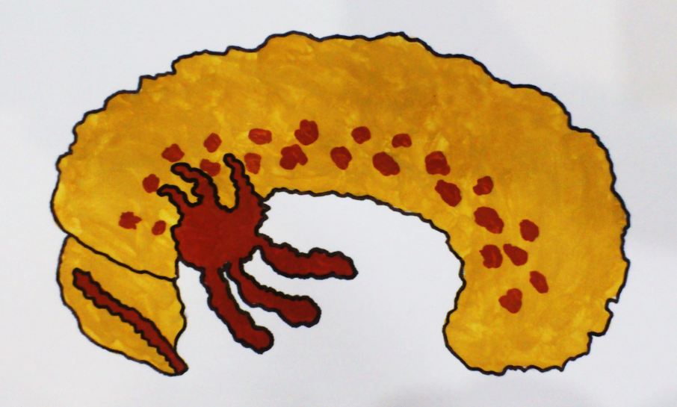
Личинка

Slide 22
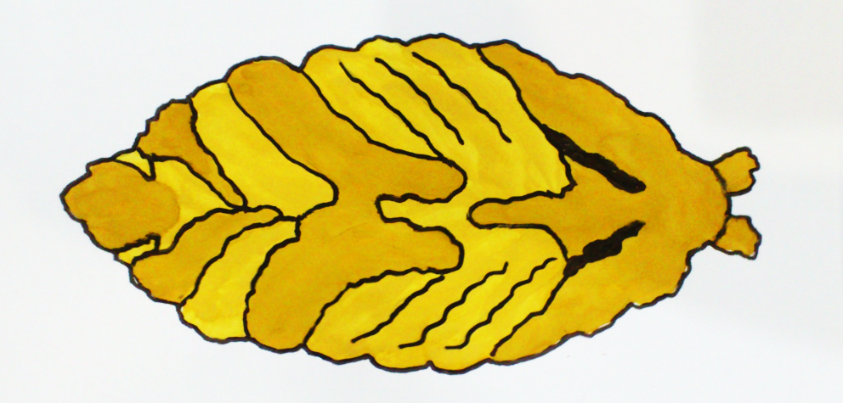
Куколка

Slide 23
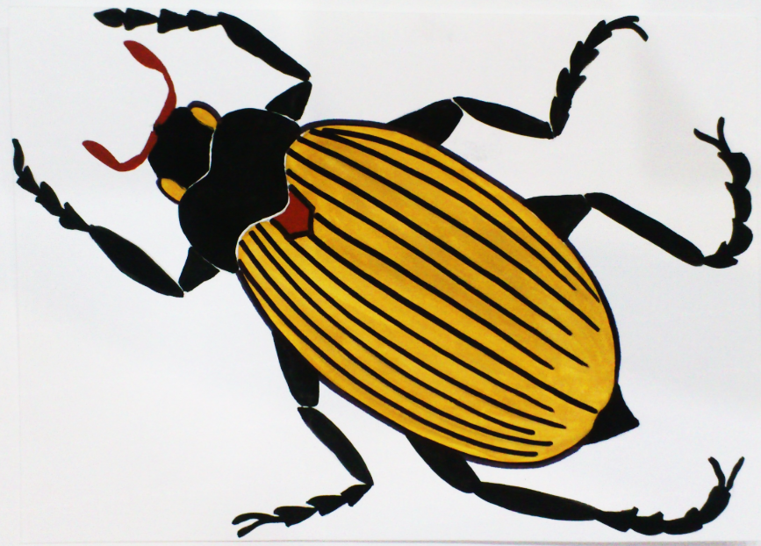
Жук

Slide 24
Цветовые круги

Slide 25
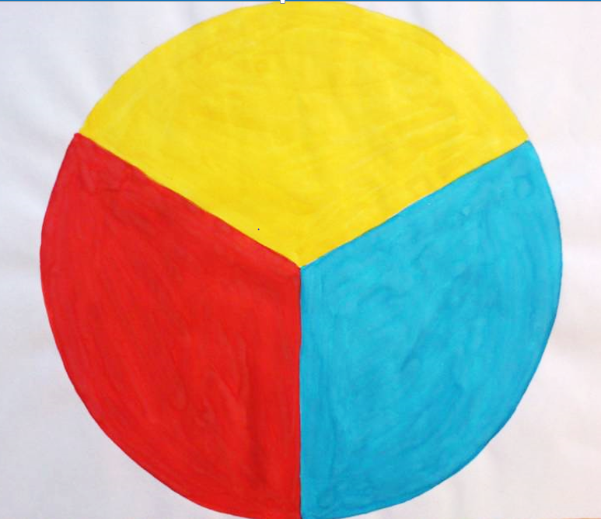
Основные цвета

Slide 26
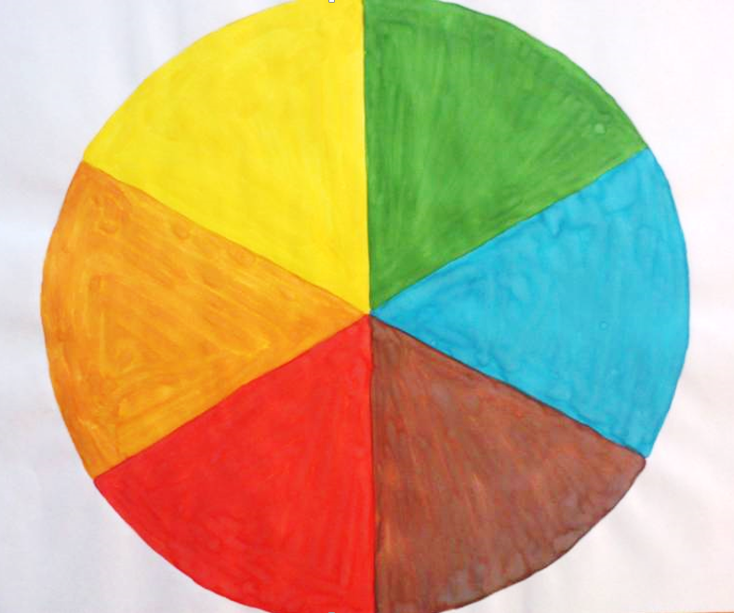
Составные цвета

Slide 27
Игра «Найди
свою пару»

Slide 28
Симметрия – расположение
одинаковых частей
относительно центра

Slide 29
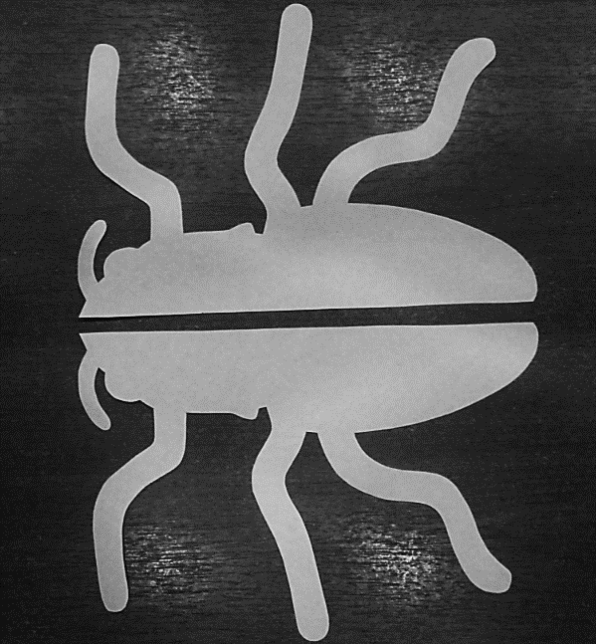

Slide 30
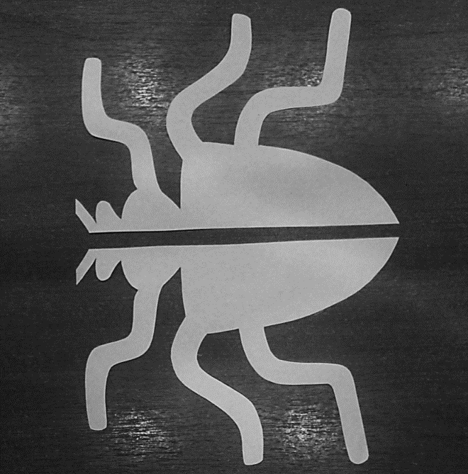

Slide 31
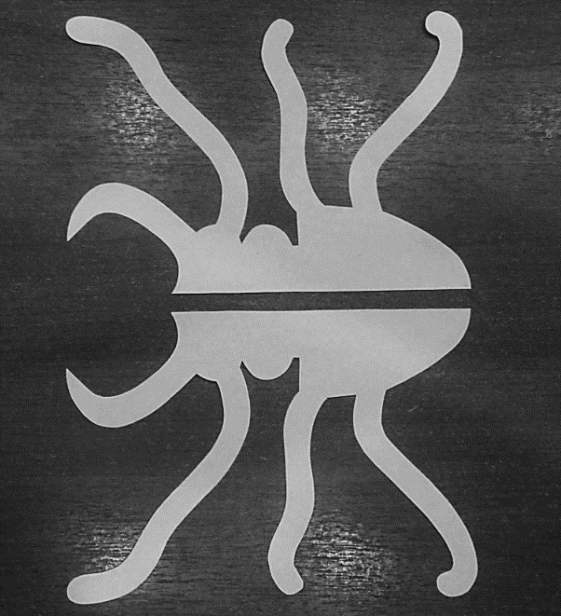

Slide 32
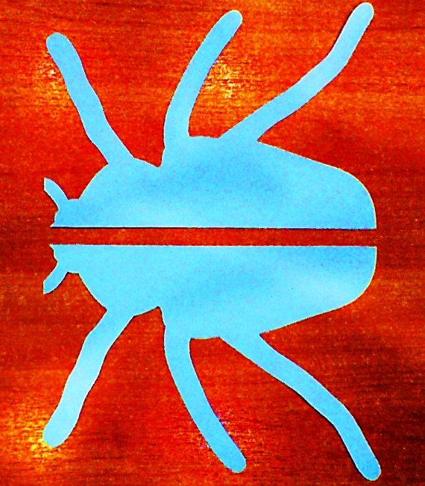

Slide 33
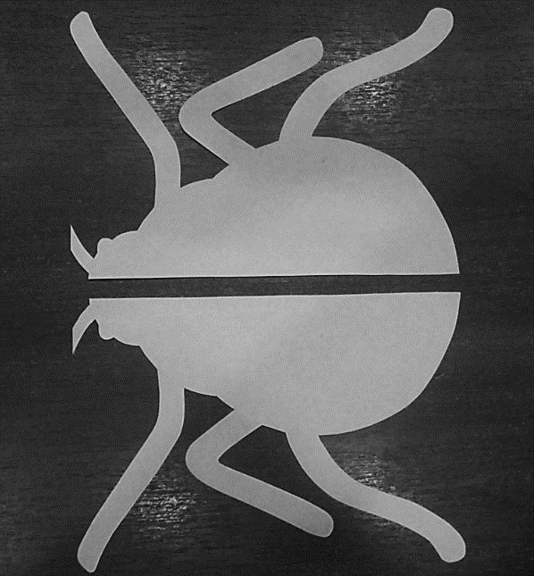

Slide 34
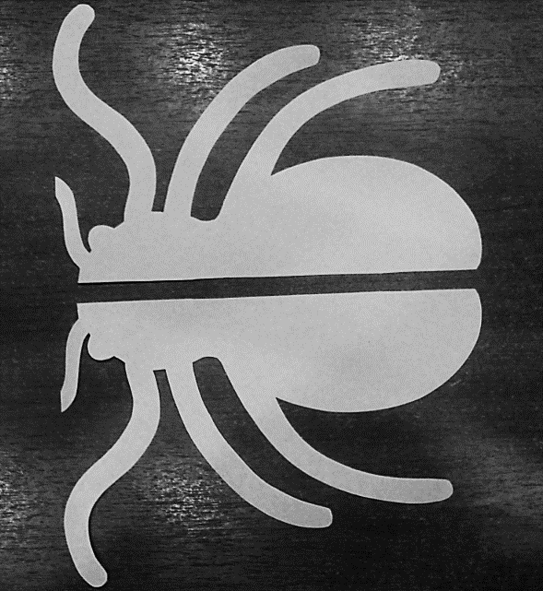

Slide 35
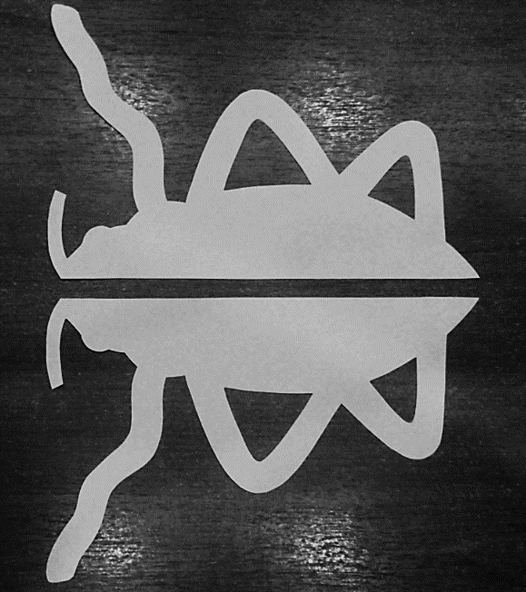

Slide 36
Монотипия –
техника печатания
(от греческого monos – один,
tupos – отпечаток)

Slide 37
Выставка
детских
работ

Slide 38
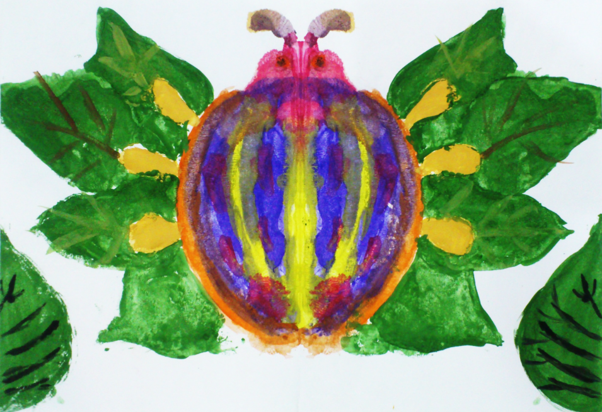

Slide 39
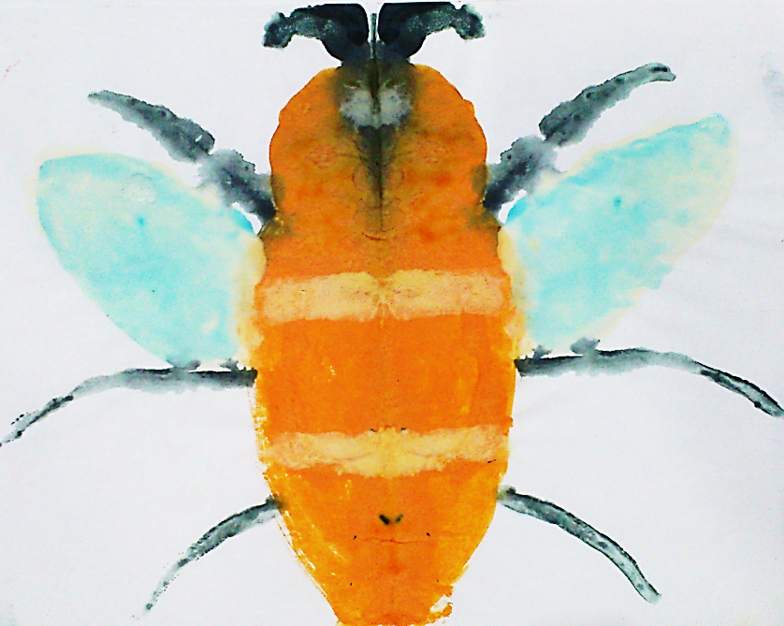

Slide 40
